Slide 1
Урок математики

Slide 2
Урок-подорож
водними просторами
Математичного
моря

Slide 3
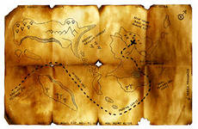
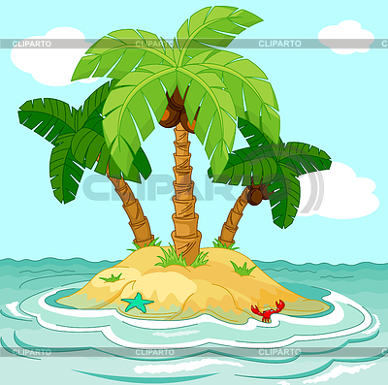
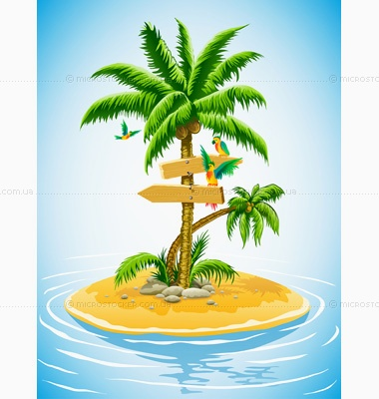
Острів Чисел
Острів Нових Знань
Острів СКАРБІВ
Острів Задач
Острів Дружби

Slide 4
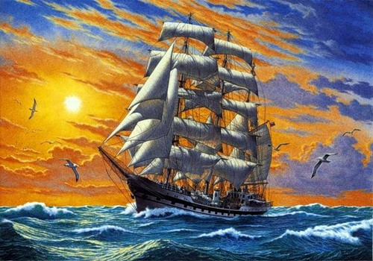

Slide 5
7
8 5 4 3
6 2
Острів Чисел

Slide 6
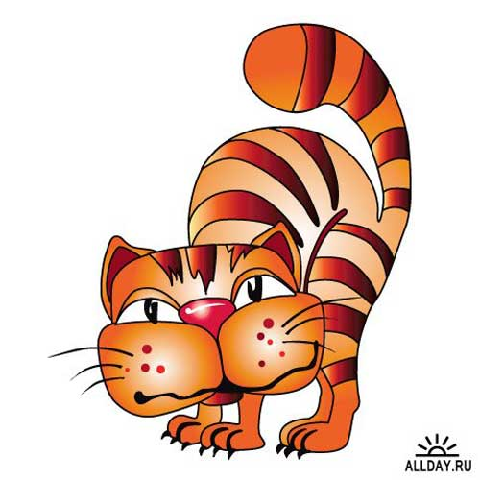

Slide 7
9-5=4
5+ 4 =9
3+2=5
3+6=9
7-2=5
5+ 3 =8

Slide 9
Острів
Нових Знань

Slide 10
1 2 3 4 5 6 7 8 9 10

Slide 11
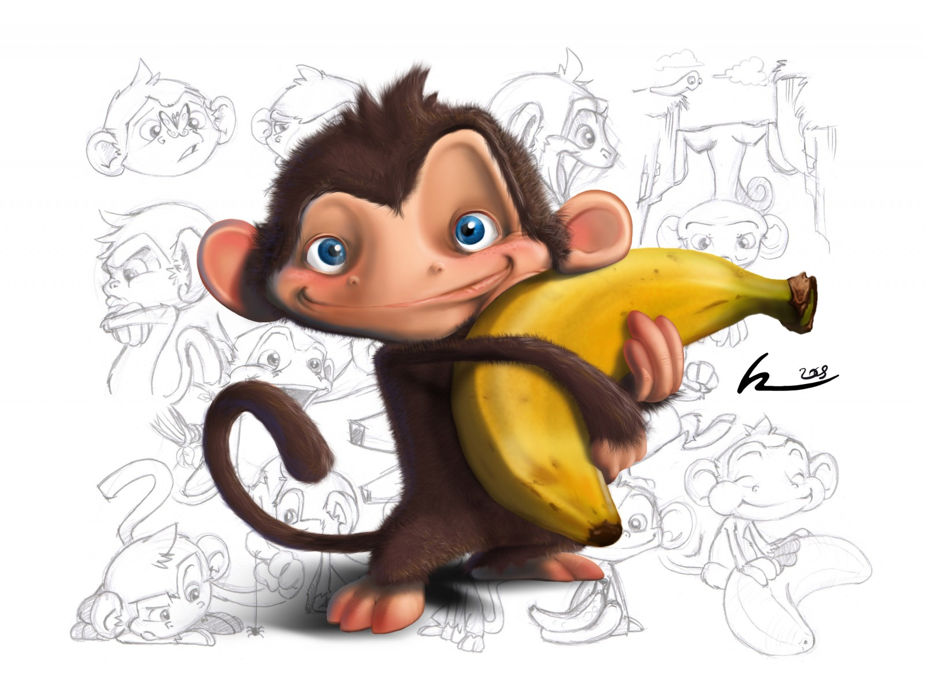

Slide 12
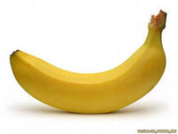

Slide 14
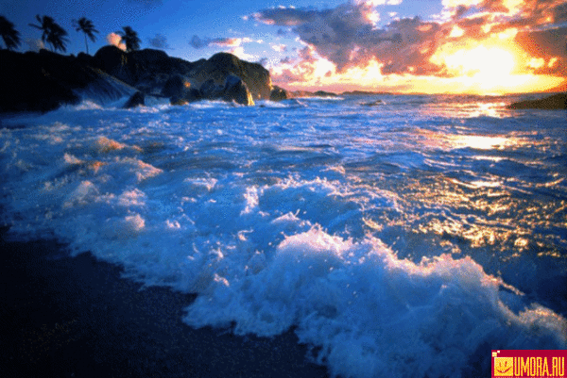

Slide 15
Острови Дружби

Slide 16
Робота в парах
Взаємоповага
Взаємодопомога

Slide 18
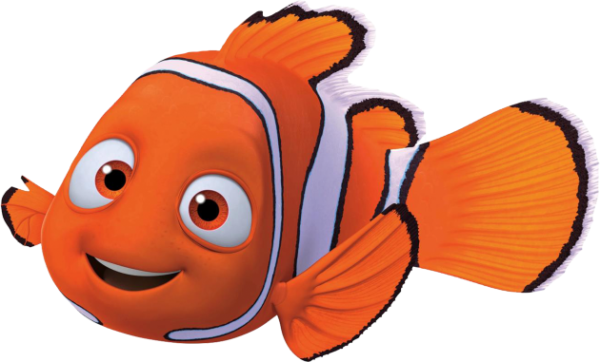
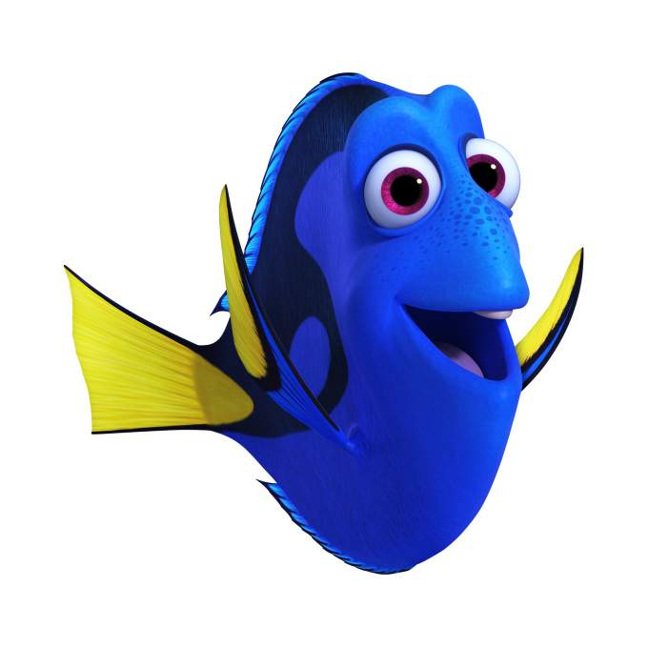

Slide 19
Червоних – 3 риб.
Синіх – 4 риб.
?
7

Slide 20
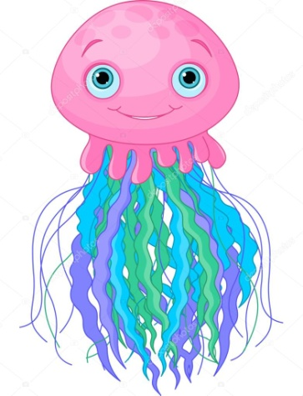
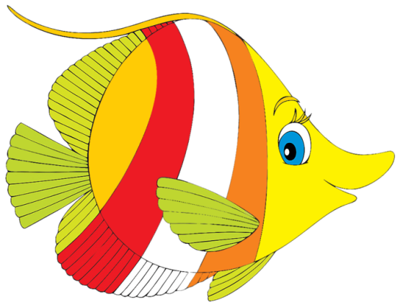

Slide 21
Медуз – 10
Рибок – 2
?
12

Slide 22
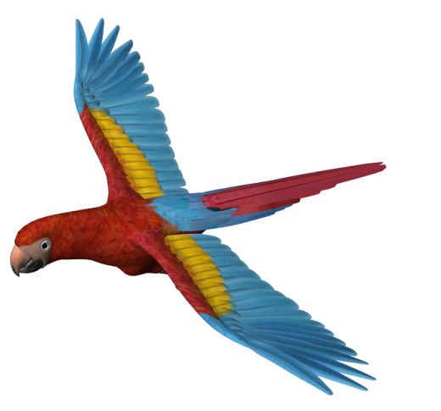
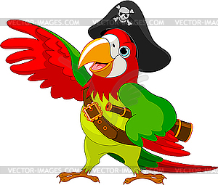
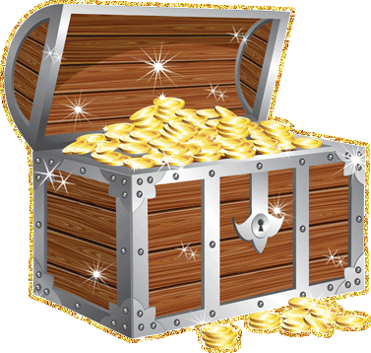

Slide 23
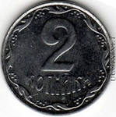
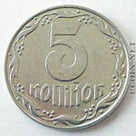
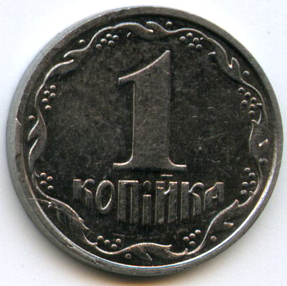
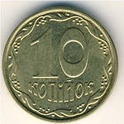

Slide 24
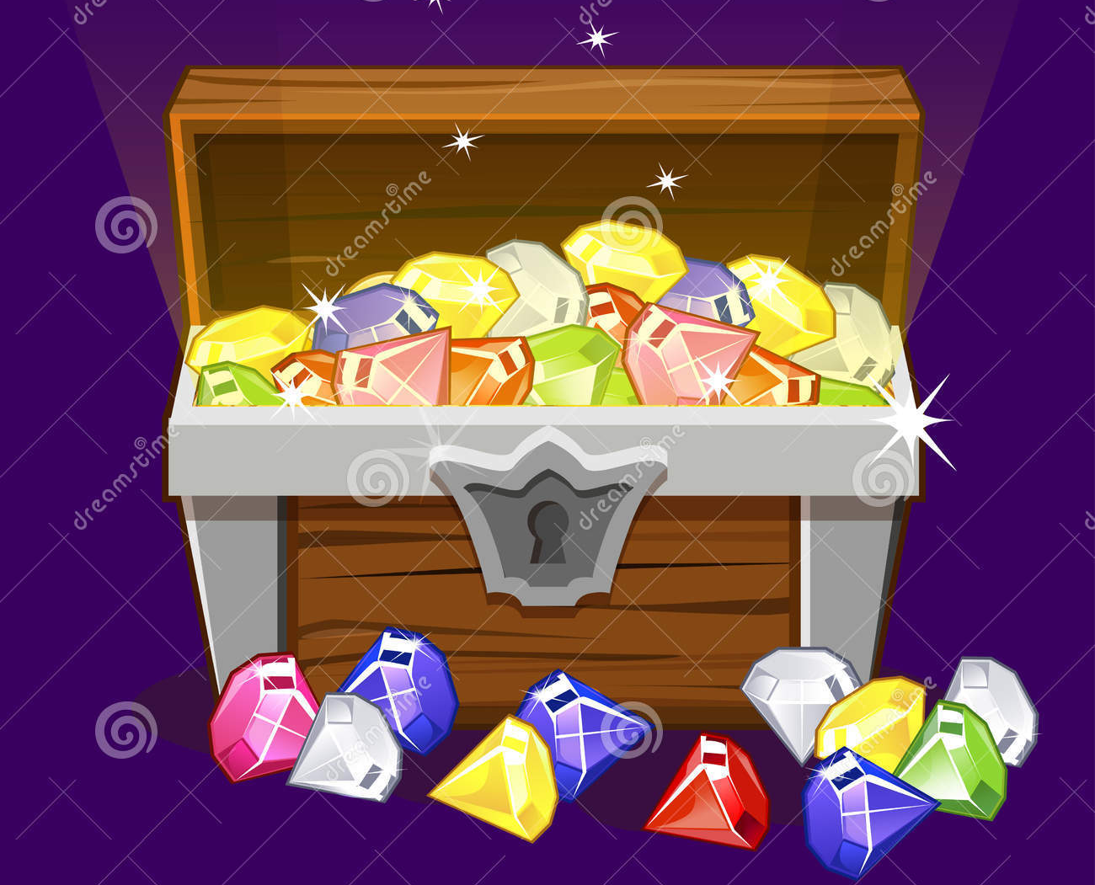

Slide 26
Найдорожчий скарб -
ЗНАННЯ

Slide 27
Дякую за увагу!

